Slide 1

UBND QUẬN LONG BIÊN
TRƯỜNG MẦM NON HOA MỘC LAN
BÀI THUYẾT TRÌNH
Biện pháp giúp trẻ 3 - 4 tuổi thực hiện tốt hoạt động tạo hình
Giáo viên: Nguyễn Thị Ngọc Tú

Slide 2

I. ĐẶT VẤN ĐỀ
Lý do chọn đề tài:
Hoạt động tạo hình là một hoạt động được dạy xuyên suốt từ nhà trẻ đến mẫu giáo. Đối với trẻ tạo hình chính là sự thể hiện những biểu tượng, ấn tượng và suy nghĩ, tình cảm của trẻ, là sự giao tiếp, “nói chuyện” bằng các hình thức, phương tiện mang tính vật thể.
Năm học 2024 – 2025 tôi được nhà trường phân công chủ nhiệm lớp mẫu giáo 3 tuổi C2 với tổng số là 37 cháu. Trong đó có 23 bé trai và 14 bé gái. Những tuần đầu của năm học, nhiều trẻ còn chưa có kỹ năng vẽ, nặn, tô màu, xé dán và khả năng nhận xét sản phẩm còn hạn chế. Thậm chí nhiều trẻ còn chưa có kỹ năng cầm bút, ngồi chưa đúng tư thế nên ảnh hưởng rất nhiều đến chất lượng học tập của trẻ. Sự tập trung, chú ý của trẻ trong giờ học chưa cao, cơ sở vật chất còn thiếu, đồ dùng phục vụ việc dạy và học chưa thật hấp dẫn với trẻ nên kết quả trên trẻ còn thấp.
Trước thực tế như vậy, là một giáo viên tôi luôn trăn trở và suy nghĩ phải làm gì? Làm như thế nào để trẻ có thể vẽ, nặn, xé, cắt, dán tô màu và tạo được sản phẩm đẹp. Nhận thức rõ vai trò to lớn của người giáo viên trong giai đoạn phát triển hiện nay và nắm vững được tầm quan trọng của hoạt động tạo hình đối với trẻ mầm non, tôi đã đi sâu nghiên cứu, tìm tòi, tích cực học hỏi và vận dụng thực tiễn để tìm ra “Biện pháp giúp trẻ 3 - 4 tuổi thực hiện tốt hoạt động tạo hình”.

Slide 3
PHẦN II. GIẢI QUYẾT VẤN ĐỀ
Cơ sở lý luận:
Đối với trẻ nhà trẻ khi vẽ các đường nét, hình dạng chưa thể tạo nên những hình ảnh rõ ràng đầy đủ, khi vẽ trẻ ít quan tâm đến màu sắc và thường vẽ bằng bất kỳ loại bút màu nào trẻ tình cờ vớ được. Ở lứa tuổi này trẻ chưa có khả năng thể hiện được bố cục tranh. Đến khi 3 tuổi trẻ thể hiện các sự vật có hình tròn, hình vuông… và đặc biệt vận dụng các hình này để thể hiện các sự vật đơn giản mà trẻ quan sát được trong thế giới xung quanh.
Đối với trẻ 3 tuổi, được coi là thời kì phát cảm của những xúc cảm thẩm mĩ - những xúc cảm tích cực được nảy sinh khi trẻ tiếp xúc trực tiếp với “ cái đẹp”, tạo nên sự thoải mái, làm nảy sinh ở trẻ tính sáng tạo, việc phát huy khả năng sáng tạo cho trẻ 3 tuổi chỉ thực sự có hiệu quả khi được tiến hành một cách thường xuyên, bởi hoạt động tạo hình là một hoạt động mang tính nghệ thuật giúp trẻ nhận thức thế giới xung quanh và phản ánh thế giới xung quanh cuộc sống con người một cách đa dang, phong phú và hấp dẫn.
Hoạt động tạo hình đem đến cho trẻ kiến thức về cái đẹp và những cảm xúc chân thật, những phẩm chất tốt đẹp của nhân cách con người. Không chỉ giúp trẻ phát triển trí tuệ - nhận thức, kỹ năng giao tiếp xã hội. Vì vậy tôi đã tham khảo, tìm tòi những biện pháp hay, mới để thu hút trẻ và đạt kết quả cao hơn trong các tiết dạy tạo hình.

Slide 4
2. Thực trạng vấn đề:
a) Thuận lợi
* Với giáo viên:
- Ban giám hiệu nhà trường luôn quan tâm, tạo mọi điều kiện giúp đỡ về chuyên môn nghiệp vụ và kịp thời giúp đỡ tôi khắc phục khó khăn trong các hoạt động của nhà trường.
- Giáo viên nắm chắc phương pháp tổ chức các hoạt động, tạo môi trường đúng chủ đề có đồ dùng đồ chơi tự tạo cho trẻ hoạt động ở các góc.
- Bản thân là giáo viên yêu nghề mến trẻ, tôi tự rèn rũa bản thân, đã học hỏi từ bạn bè, đồng nghiêp và được nhà trường bồi dưỡng qua dự các tiết dạy kiến tập, tham khảo tài liệu chuyên đề, tập san giáo dục mầm non. Nắm được phương pháp và hình thức tổ chức theo hướng tích hợp, biết vận dụng công nghệ thông tin, biết thiết kế giáo án điện tử, biết tổ chức các trò chơi linh hoạt vào các hoạt động học
* Với trẻ:
- Trẻ học đúng độ tuổi mẫu giáo 3 tuổi.
- 100% trẻ có sức khỏe tốt, trẻ hồn nhiên và nhanh nhẹn, mạnh dạn tham gia các hoạt động
- Trẻ đi lớp đều ngay từ đầu năm học, nên phần nào cũng thuận lợi trong việc nắm bắt kỹ năng tạo hình của trẻ.
* Với phụ huynh: Một số phụ huynh quan tâm ủng hộ nguyên vật liệu để cô bổ sung một số đồ dùng đồ chơi tự tạo phục vụ cho trẻ trong hoạt động tạo hình.
* Về cơ sở vật chất:
- Nhà trư­ờng bổ sung đồ dùng ngay từ đầu năm học đảm bảo cho việc chăm sóc giáo dục trẻ.

Slide 5
b. Khó khăn.
* Với giáo viên:
- Khả năng tạo hình của giáo viên còn hạn chế.
* Với phụ huynh:
Nhận thức cuả phụ huynh chưa đồng đều
- Một số phụ huynh còn chưa thực sự quan tâm tới học tập của con nên sự phối hợp giữa phụ huynh và giáo viên còn gặp nhiêu khó khăn.
- Nhiều phụ huynh còn chưa quan tâm ủng hộ nguyên vật liệu, phế liệu, làm đồ dùng đồ chơi cho trẻ hoạt động.

Slide 6
* Với trẻ:
- Kết quả điều tra khảo sát trên trẻ:
Nội dung khảo sát | Số trẻ được khảo sát | Đạt |  | Chưa đạt
 |  | SL | % | SL | %
Trẻ hứng thú tham gia hoạt động tạo hình | 37 | 16 | 43% | 21 | 56%
Trẻ có kỹ năng vẽ, nặn, xé dán | 37 | 12 | 32% | 25 | 68%
Trẻ biết sử dụng đa dạng nguyên vật liệu | 37 | 11 | 29% | 26 | 71%
Trẻ biết thể hiện bố cục tranh | 37 | 12 | 32% | 25 | 68%
- Qua bảng khảo sát trên tôi thấy khả năng phát triển thẩm mỹ của trẻ là chưa cao. Đó là điều tôi cần phải suy nghĩ để tìm ra “ Biện pháp giúp trẻ 3-4 tuổi thực hiện tốt hoạt động tạo hình”.

Slide 7
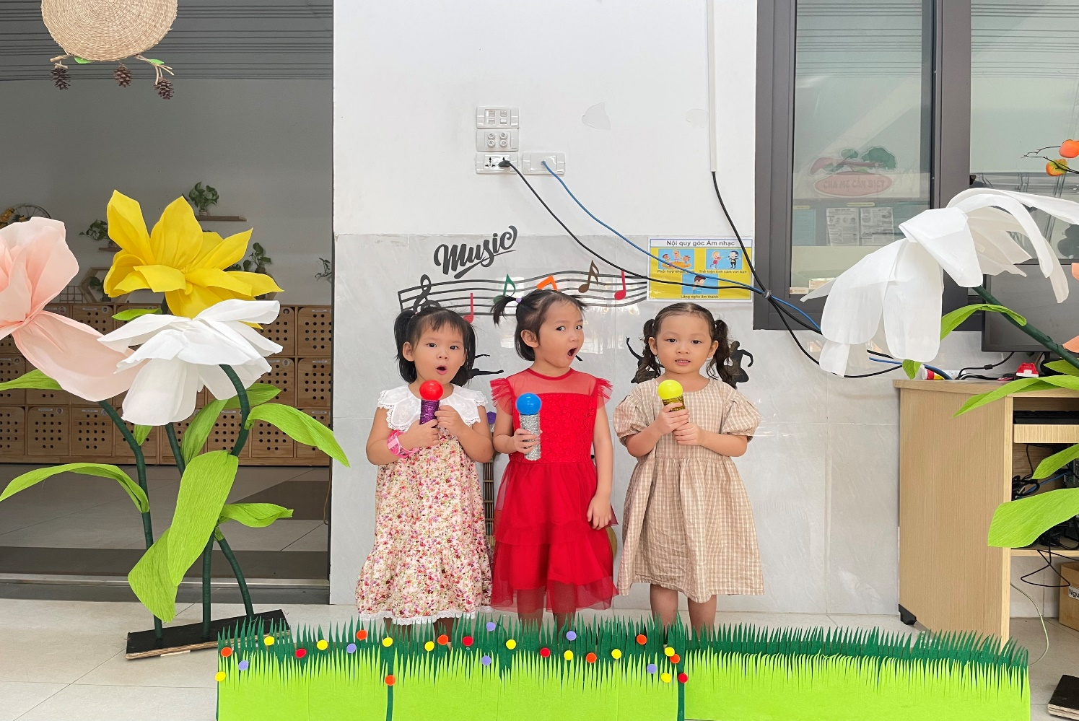
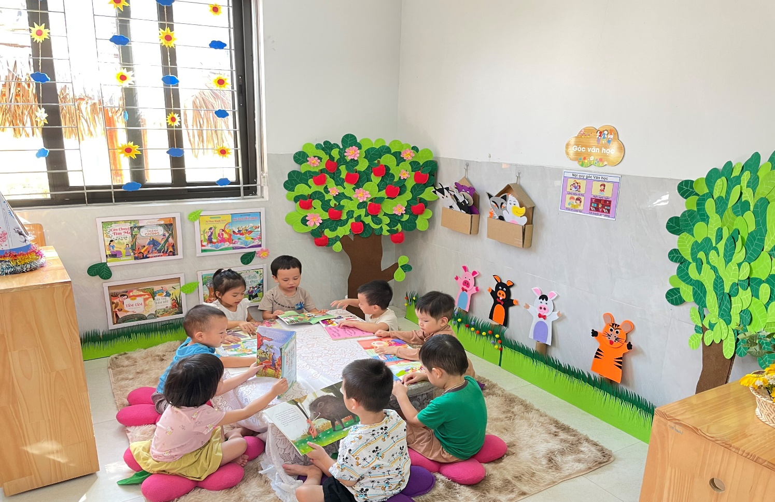
3. Biện pháp thực hiện:
Xây dựng môi trường hoạt động thuận lợi, hấp dẫn để phát huy tính tích cực khả năng sáng tạo của trẻ.
Muốn thu hút được sự chú ý của trẻ trước hết phải tạo điều kiện cho trẻ được sống và hoạt động trong một không gian đẹp, đảm bảo tính thẩm mĩ. Vì vậy tôi đã sắp xếp, trang trí lớp học đẹp, thoáng để tạo “ môi trường học thân thiện” và thoải mái nhất cho trẻ.

Slide 8
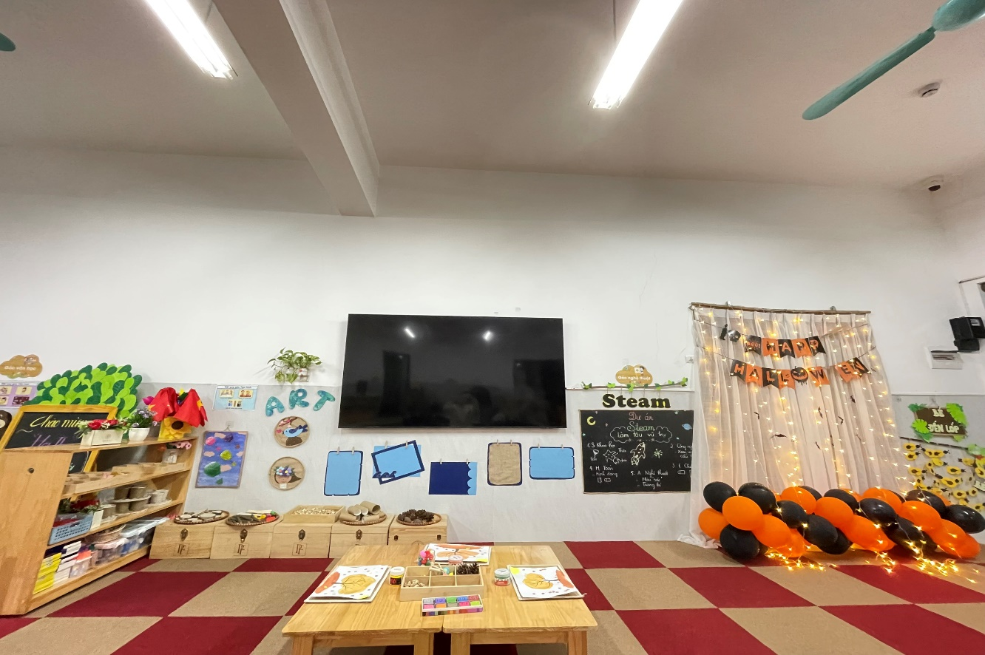
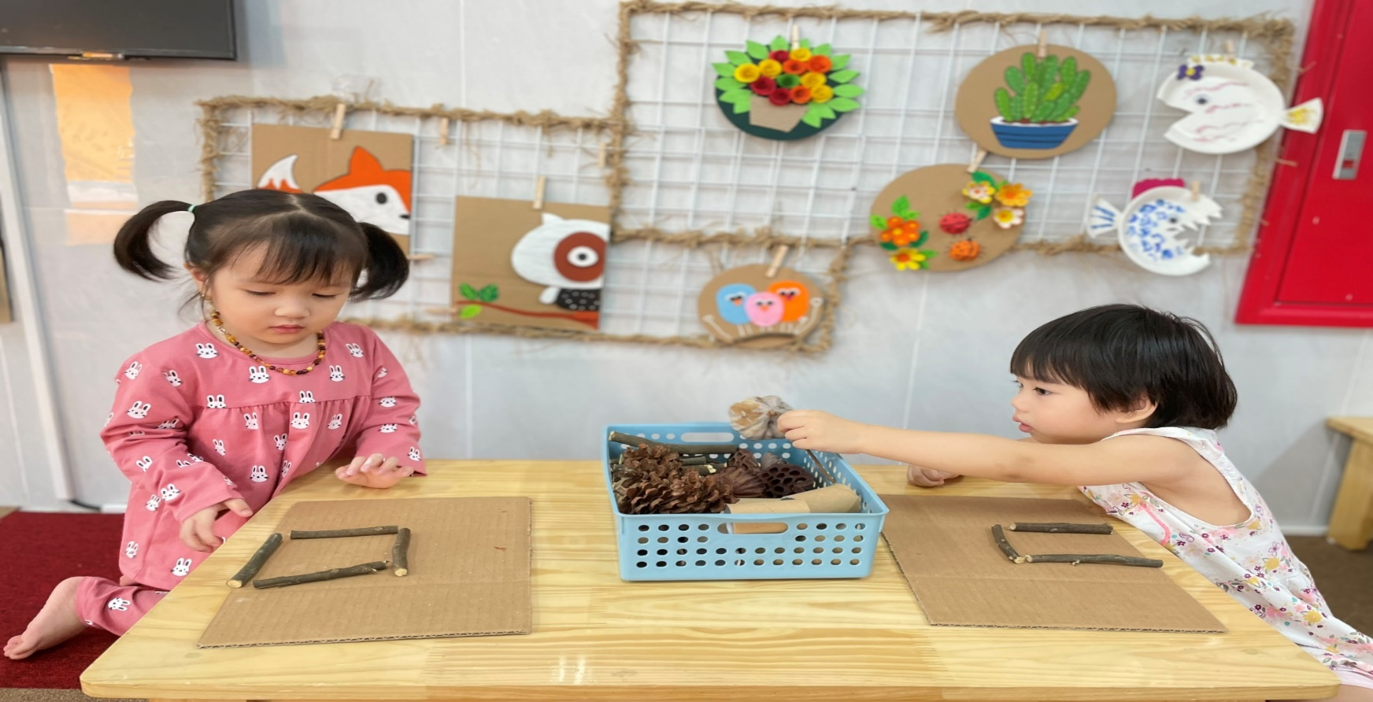
Tận dụng được tối đa ánh sáng tự nhiên giúp trẻ có được trạng thái cảm xúc tích cực khi tham gia vào các hoạt động tạo hình.
Do đặc thù của góc tạo hình là góc hoạt động mang tính yên tĩnh do đó tôi đã không bố trí góc tạo hình ở gần góc chơi mang tính chất ồn ào ( như góc xây dựng, phân vai) để tránh làm phân tán sự chú ý của trẻ khi tham gia vào hoạt động.

Slide 9
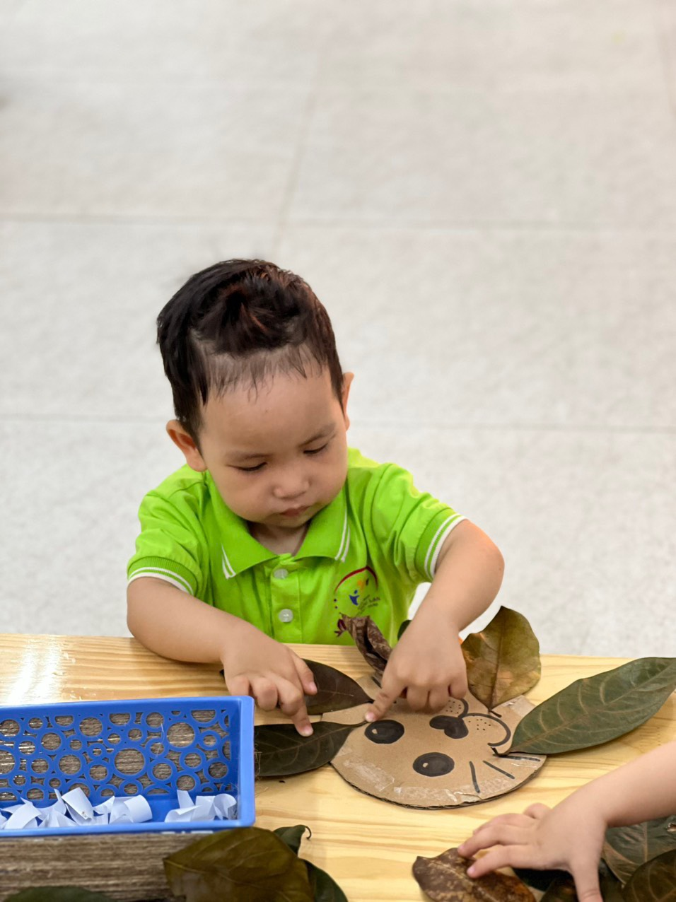
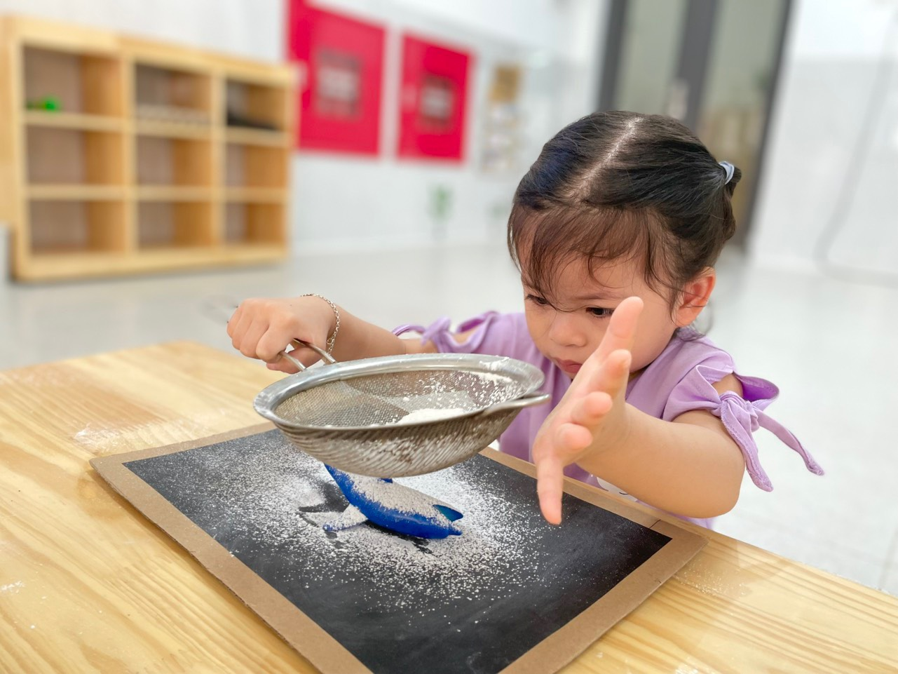
Nguyên vật liệu tạo hình phong phú, đa dạng là yếu tố quan trọng khơi ngợi khả năng sáng tạo và hấp dẫn trẻ trong hoạt động tạo hình.
Đối với trẻ mầm non tư duy trực quan hành động đóng vai trò chủ đạo. Vậy để hoạt động tạo hình có hiệu quả, sử dụng nguyên vật liệu tạo hình là vô cùng quan trọng.
Tính đa dạng của nguyên vật liệu cũng như cách sắp xếp các nguyên vật liệu trong góc tạo hình là một trong những yếu tố góp phần phát huy khả năng sáng tạo và tính tích cực hoạt động của trẻ.

Slide 10
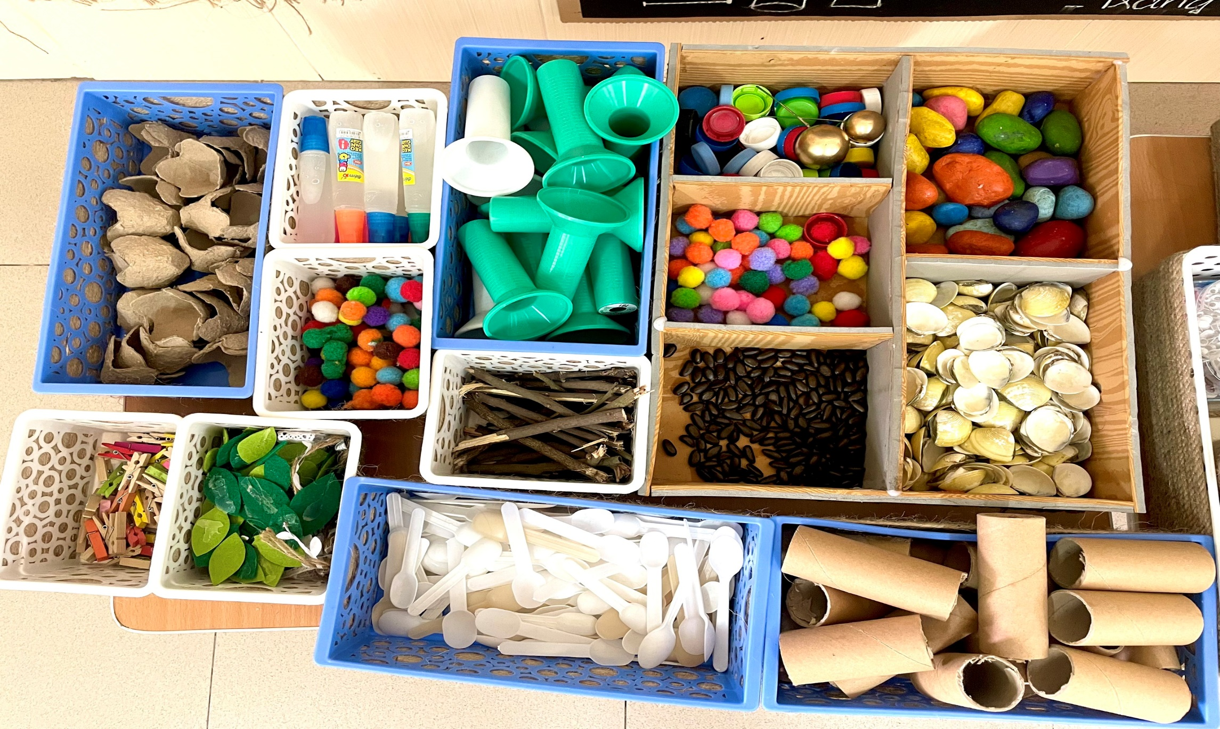
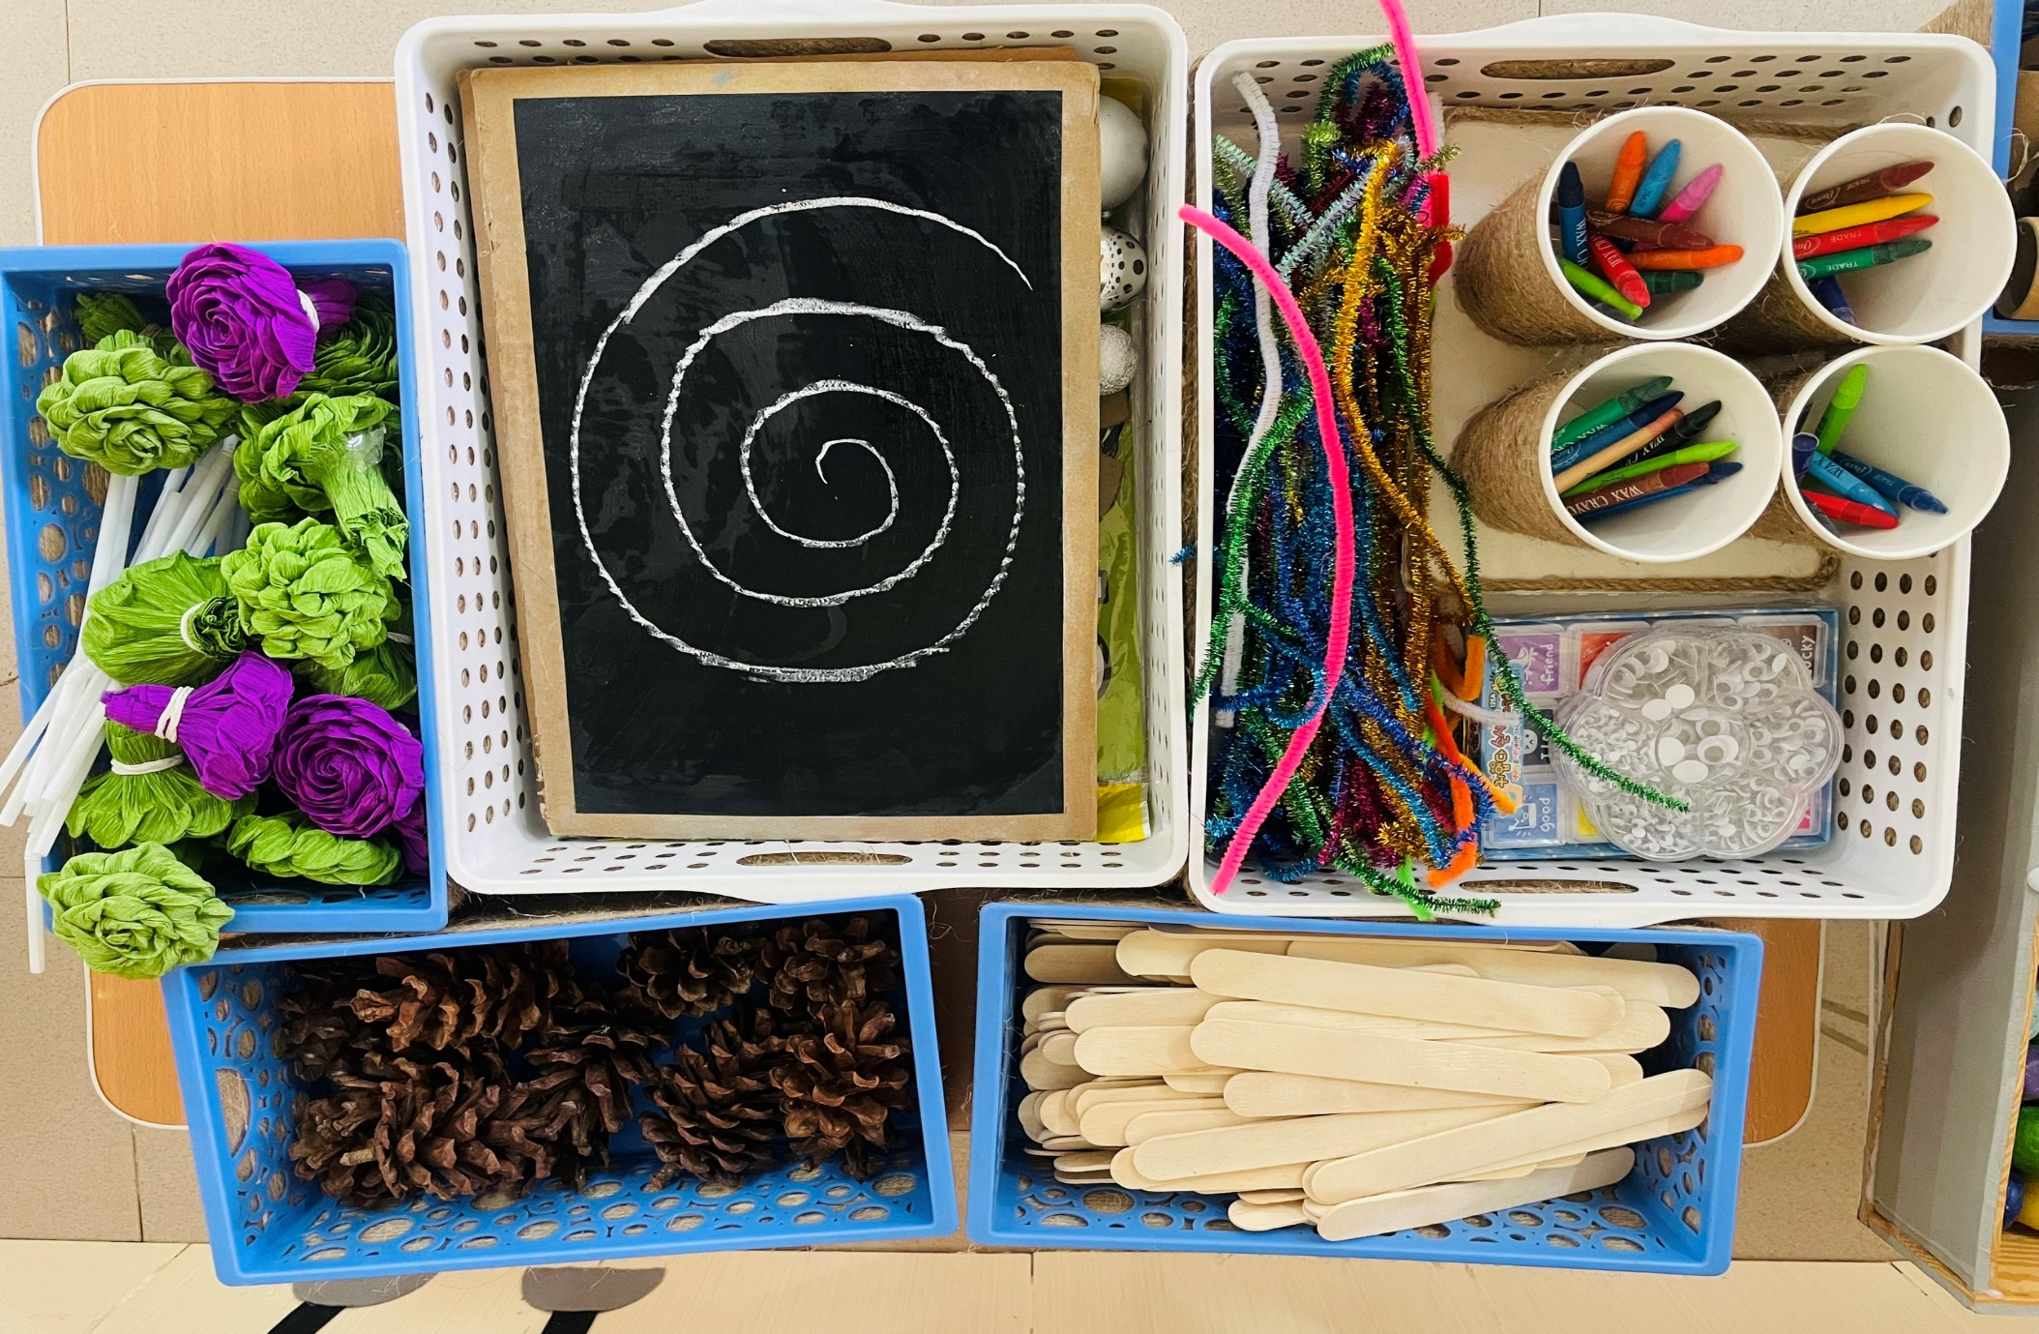
- Các đồ dùng, dụng cụ, nguyên vật liệu cho trẻ hoạt động cần được chuẩn bị phong phú về chủng loại, đa dạng về màu sắc và cách sử dụng như: Vỏ hộp catton, bìa lịch, chai lọ nhựa, ống hút…được vệ sinh sạch sẽ hoặc cũng có thể là những nguyên vật liệu được mua sẵn như: giấy màu, đất nặn, bút sáp…

Slide 11
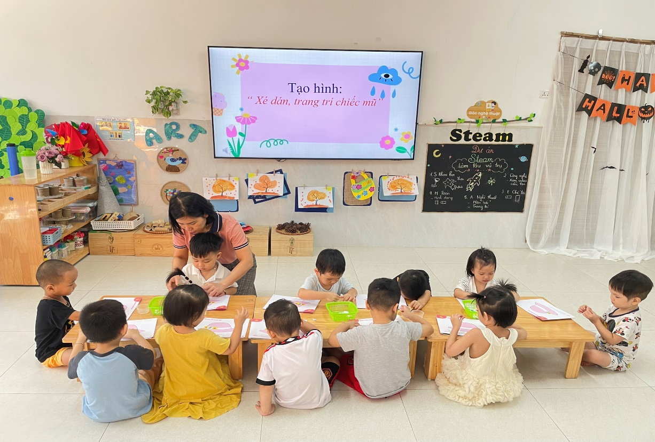
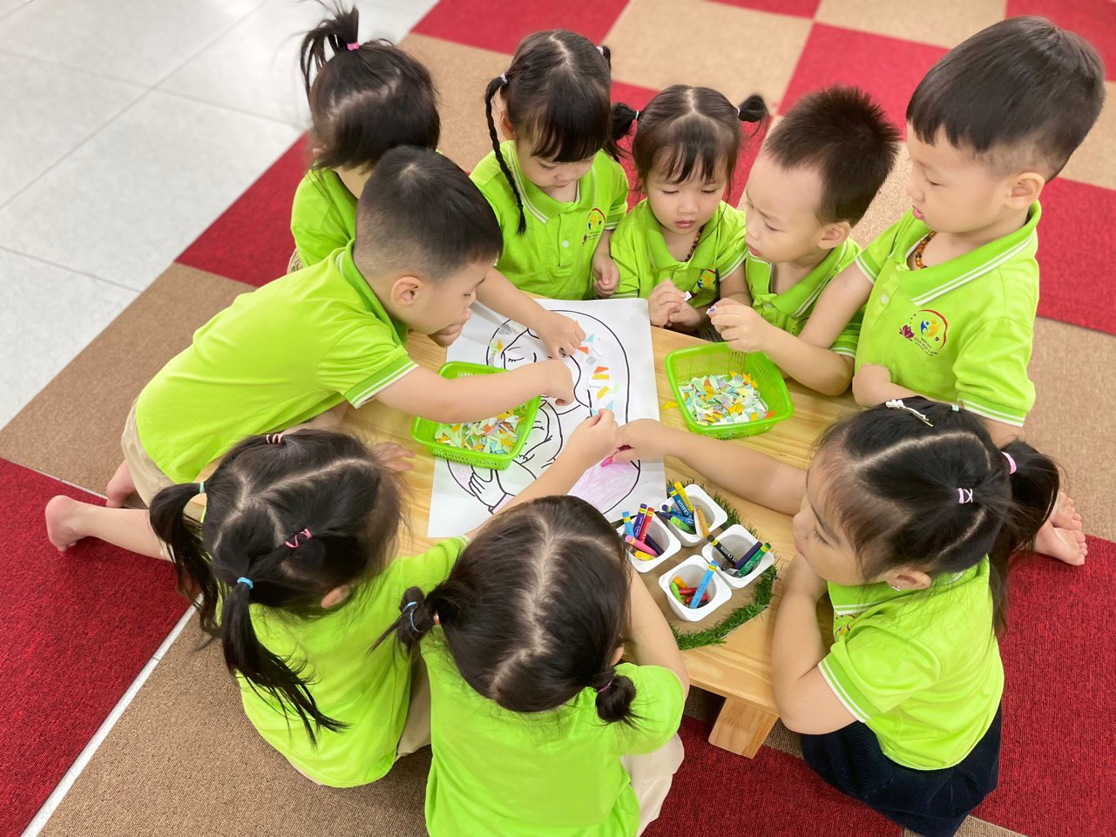
Môi trường tinh thần (môi trường tâm lý) là một thành tố quan trọng trong việc tổ chức môi trường giáo dục nhằm góp phần thúc đẩy sự phát triển khả năng sáng tạo của trẻ mẫu giáo.
Những cử chỉ nhẹ nhàng, những lời gợi mở khuyến khích của giáo viên dành cho trẻ khiến trẻ có cảm giác an toàn, tự tin và tư duy tích cực trong hoạt động.

Slide 12
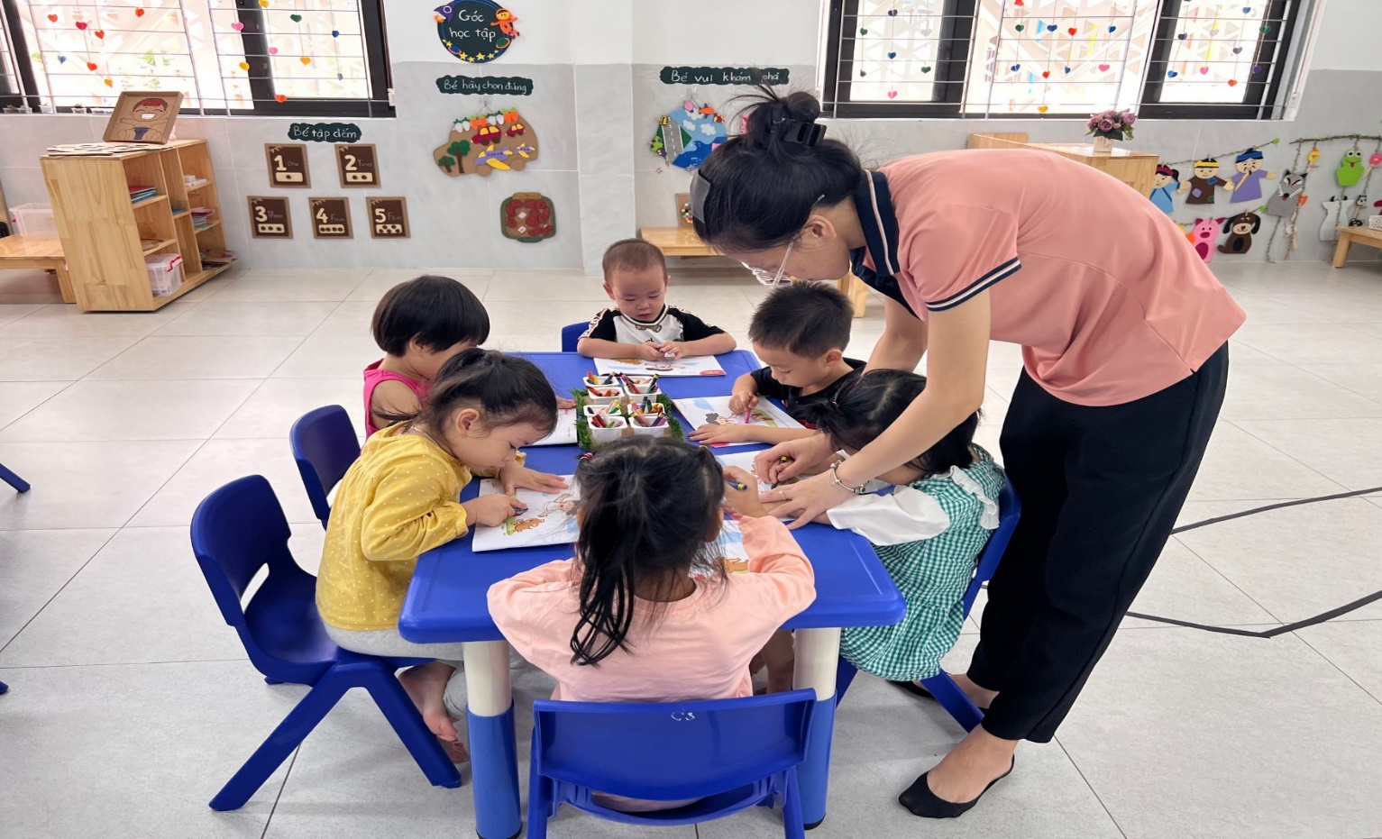
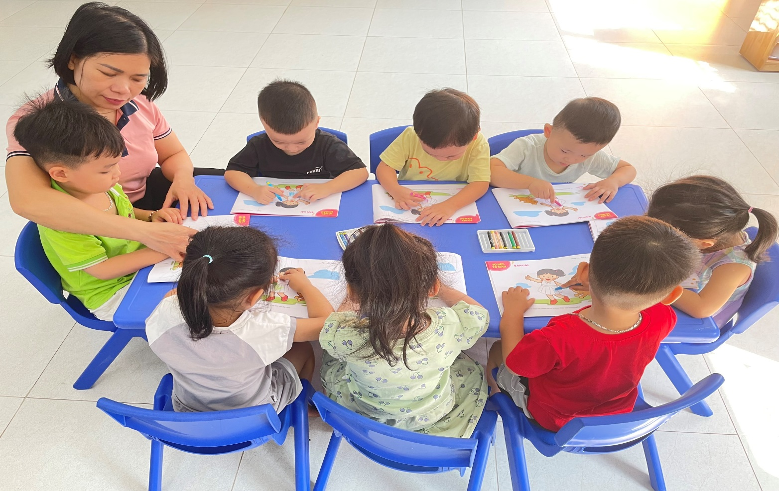
Đối với một số kỹ năng trẻ chưa thuần thục hoặc đối với những đồ dùng, nguyên vật liệu mới lạ tôi thường gợi ý, khuyến khích trẻ tự khám phá, thử nghiệm và sử dụng các nguyên vật liệu theo ý thích của trẻ.
Khi trẻ thực hiện tôi quan sát nhắc nhở, giúp đỡ trẻ khi trẻ gặp khó khăn động viên khuyến khích trẻ, để trẻ hoàn thiện sản phẩm của mình đẹp và sáng tạo.

Slide 13
Kết quả thực hiện:
* Về phía giáo viên:
- Sau khi thực hiện chuyên đề “ Biện pháp giúp trẻ 3 - 4 tuổi thực hiện tốt hoạt động tạo hình” bản thân tôi không ngừng phấn đấu học tập, học hỏi kinh nghiệm đồng nghiệp để mở rộng kiến thức và hiểu biết, nhằm nâng cao chất lượng giáo dục.
Khi thực hiện chuyên đề này kỹ năng nhận xét sản phẩm, kiến thức hiểu biết và cách sử dụng các nguyên vật liệu phế thải còn hạn chế... Tôi còn lúng túng trước trẻ, thì giờ đây tôi đã tự tin hơn, ngày càng hứng thú hơn với hoạt động tạo hình. Đặc biệt các phương pháp lồng ghép được tôi tích hợp một cách linh hoạt sáng tạo và liên kết không bị rời rạc và gò bó.

Slide 14
* Về phía phụ huynh:
- Phụ huynh ngày càng quan tâm đến việc học tập của trẻ, đặc biệt là nhận thức được tầm quan trọng của hoạt động tạo hình đối với việc phát triển nhân cách toàn diện cho trẻ sau này.
* Cơ sở vật chất:
- Phương tiện đồ dùng đồ chơi phục vụ cho việc giáo dục trẻ trong hoạt động tạo hình đa dạng hơn với các nội dung của hoạt động tạo hình, phong phú hơn cả là thể loại đề tài.

Slide 15
* Với trẻ:
Nội dung khảo sát | Số trẻ được khảo sát | Đạt |  | Chưa đạt
 |  | SL | % | SL | %
Trẻ hứng thú tham gia hoạt động tạo hình | 37 | 30 | 81% | 7 | 19%
Trẻ có kỹ năng vẽ, nặn, xé dán | 37 | 23 | 63% | 14 | 37%
Trẻ biết sử dụng đa dạng nguyên vật liệu | 37 | 26 | 71% | 11 | 29%
Trẻ biết thể hiện bố cục tranh | 37 | 24 | 65% | 13 | 35%
- Sau một thời gian tiến hành áp dụng các biện pháp trên tuy đơn giản nhưng
đạt kết quả khá cao. Lớp tôi có chuyển biến rõ rệt, hầu hết trẻ tham gia hứng thú và hoạt động tích cực.

Slide 16
III. KẾT LUẬN
Hoạt động tạo hình là một trong những hoạt động hấp dẫn nhất đối với trẻ mẫu giáo, nó giúp trẻ tìm hiểu, khám phá và thể hiện một cách sinh động những gì trẻ nhìn thấy trong thế giới xung quanh, những gì làm trẻ rung động mạnh mẽ và gây cho trẻ những cảm xúc, tình cảm tích cực. Đồng thời hoạt động tạo hình có ý nghĩa tác động đồng bộ lên mọi mặt phát triển của trẻ về đạo đức, trí tuệ, thẩm mỹ, thể chất và hình thành các phẩm chất, kỹ năng ban đầu của con người. Thông qua các hoạt động vẽ, nặn, xé, dán... góp phần hình thành và phát triển nhân cách toàn diện cho trẻ.
Ngoài ra tôi sẽ cố gắng rèn luyện, học hỏi để có những phương pháp đổi mới, sáng tạo, tích cực hơn nữa để áp dụng vào chương trình giảng dạy của mình nhằm nâng cao chất lượng giáo dục cho trẻ.
Trên đây là một số biện pháp giúp trẻ 3 - 4 tuổi thực hiện tốt hoạt động tạo hình mà tôi đã triển khai và thực hiện trong năm học 2024-2025. Kính mong nhận được sự đóng góp của các đồng chí lãnh đạo ngành, chị em đồng nghiệp để đề tài của tôi được áp dụng, thực hiện trong năm học tiếp theo.
Tôi xin chân thành cảm ơn!

Slide 17


